Slide 1
Invethos Anlagen Fokus Inflation, Rück- und Ausblick
Invethos AG
Oktober 2021

Slide 2
Die «grossen» Themen
Makro
Prognosehorizont
Schulden
Zinsen bleiben tief
Inflation ist im Auge zu behalten
Pandemie
Die Wirtschaft erholt sich - Stimuli sei Dank
Schulden spielen vorerst keine Rolle
Klima
Gespaltene
Gesellschaft
Technologietrend geht weiter
Europa gewinnt an Statur (Brexit, Covid-Schirm, Militär)
Asien erstarkt wirt-schaftlich.
Der USD bleibt schwach
Über-
wachung
Freiheit
Grüne Themen (Energie) werden immer wichtiger
Migration
«Zurückgebliebene» holen auf (Industrie, Finanzen, Energie)
Bewertung und Dividenden erleben ein Revival
Mikro
Kleine und mittlere Unternehmen schlagen sich gut
Verrecht-
lichung
kurz-fristig
mittel-fristig
Cyber-
Risiken
Krieg

Slide 3
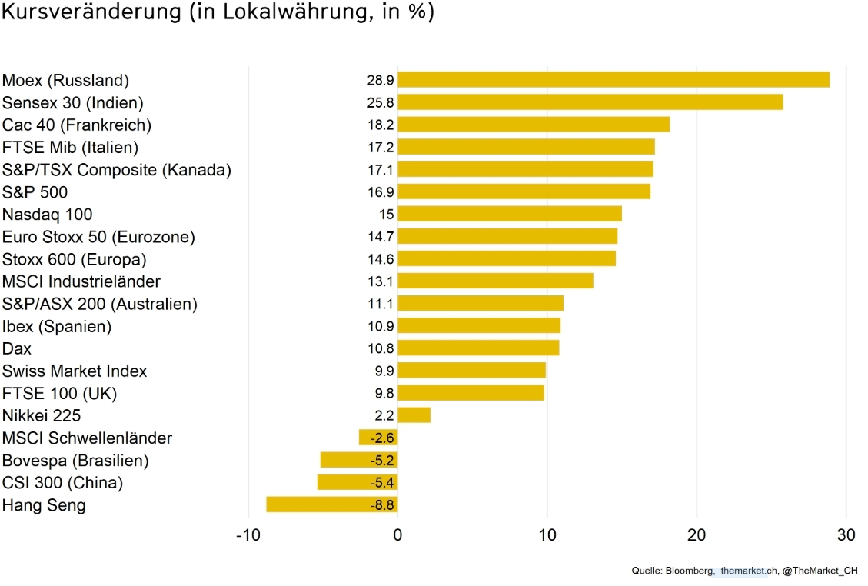
Die globalen Aktienmärkte haben im Oktober korrigiert, die meisten sind fürs Jahr aber immer noch komfortabel im Plus.

Slide 4
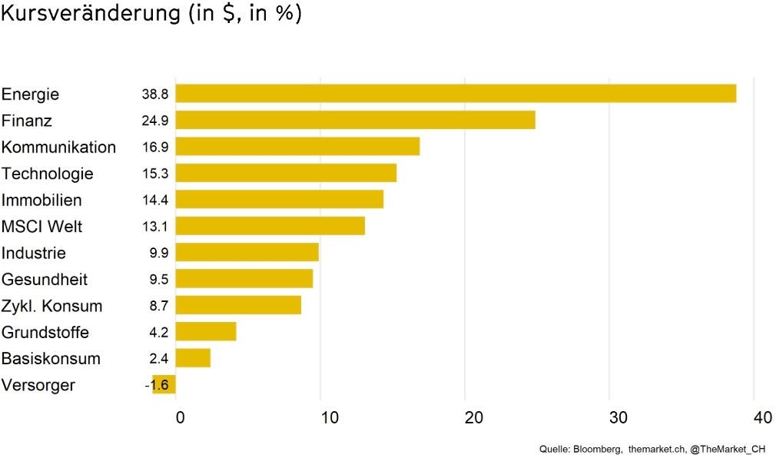
Auf Sektorenebene sind Energie- und Finanzaktien die Gewinner des Jahres

Slide 5
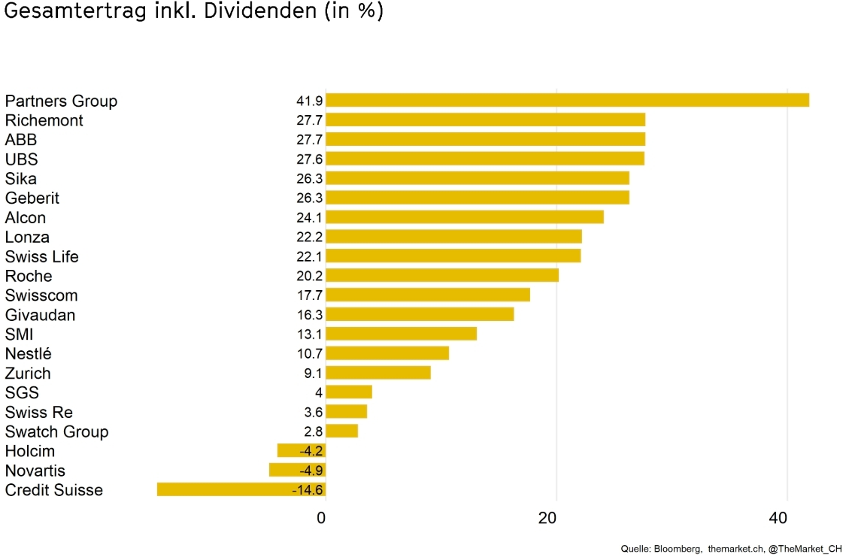
SMI 2021: Auch hier sind die meisten Aktien im Plus; die Schere zwischen Top und Flop ist recht gross

Slide 6
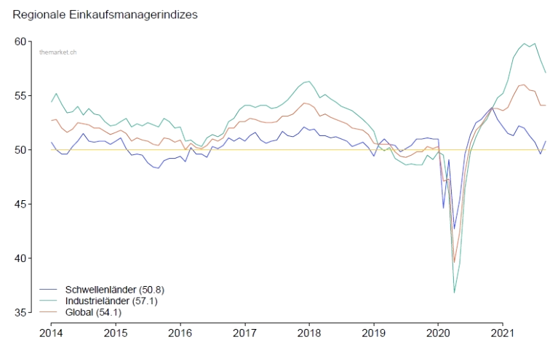
Die Einkaufsmanagerindizes (PMIs) haben ihren Höhepunkt überschritten. Sie liegen in den Industrieländern jedoch weiterhin über 50, was eine wachsende Wirtschaft impliziert. In China ist die aktuelle Lage schlechter, sie zeigt erste Stabilisierungs-versuche.

Slide 7
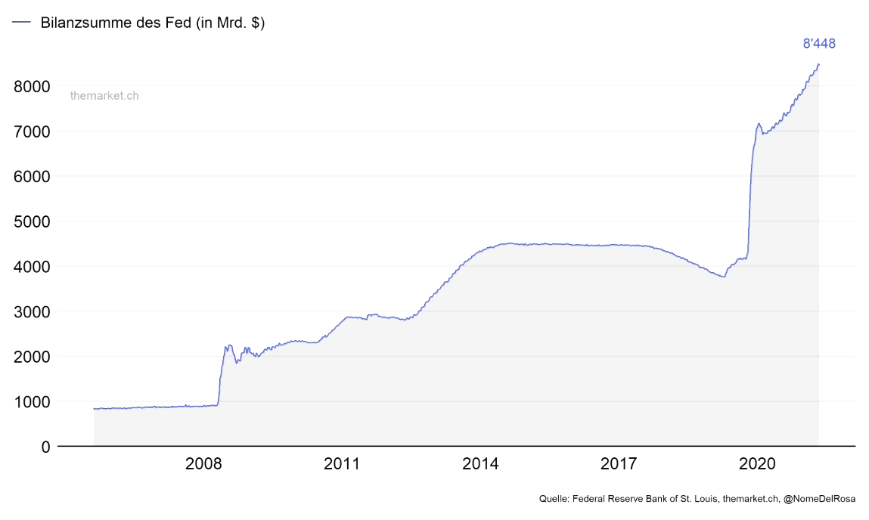
Geldpolitik: Die US Notenbank ist noch expansiv, das Tempo nimmt jedoch ab. Die Ankündigung über die Reduktion der Anleihekäufe ist erfolgt. Bis Mitte 2022 könnten diese beendet sein. Die Unterstützung für die Aktienmärkte dürfte abnehmen.

Slide 8
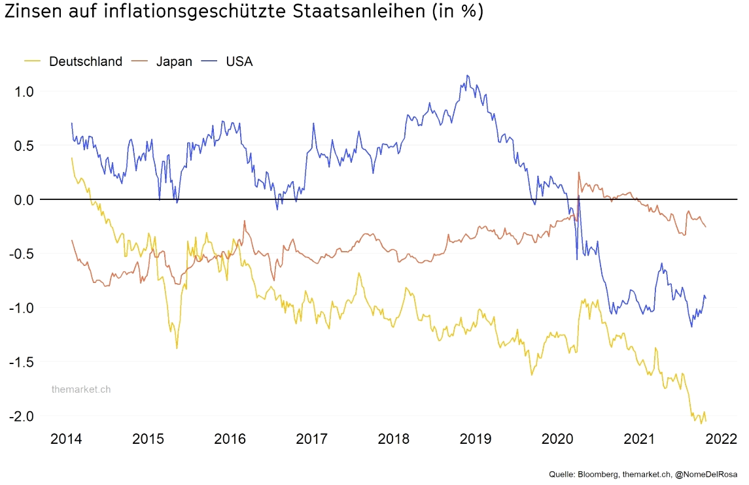
Die Realzinsen (Nominalzinsen minus Inflation) sind weiterhin im negativen Bereich, das spricht nicht für Obligationen. Für Aktien ist das im Moment noch unterstützend.

Slide 9
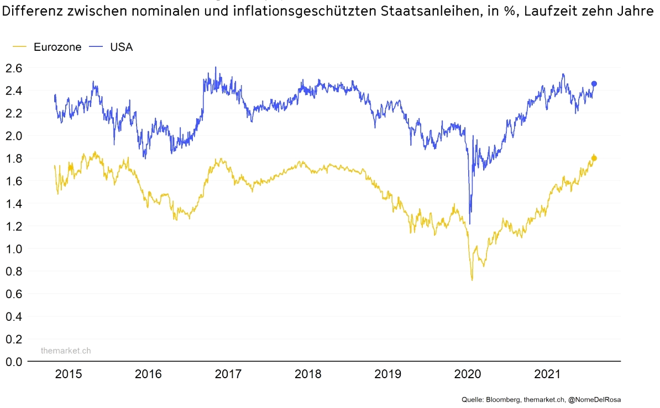
Die Inflationserwartungen steigen weiter. Bei Werten in den USA von rund 2.5% sind sie immer noch im Toleranzbereich der Notenbank.

Slide 10
Inflation: Am Besten denkt man in Szenarien. Wir halten das Szenario 1 für am wahrscheinlichsten; Bei höheren Zinsen werden sich die Notenbanken mit Szenario 2 auseinander setzen müssen
 | Inflation?
 | Ja | Nein
Fed strafft | Szenario 1: Back to normal Zurück zum Normalen Konjunkturzyklus Für Investoren: Aktien und Bonds, je nach Stand des Zyklus. Value besser als Growth | Szenario 4: Depression Wirtschaft wird abgewürgt Für Investoren: Bonds mit langer Duration. (Tödlich für: Aktien, Edelmetalle)
Fed bleibt locker | Szenario 2: Crack-up Boom Fed "all-in", bis zu Yield Curve Control Für Investoren: Rohstoffe, Edelmetalle, Aktien, Kryptowährungen. Growth besser als Value. (Tödlich für Bonds) | Szenario 3: Play it again, Sam Gleiches Muster wie 2010 - 2019 Für Investoren: Aktien. Growth besser als Value (z.B. US Big Tech)
45%
5%
30%
20%
In Anlehnung an: The Market, Dittli, eigene Gewichtung der Szenarien

Slide 11
In einem inflationären Umfeld sind Titel mit einer gewissen Preismacht im Vordergrund. Wir haben dazu eine Empfehlungsliste ausgearbeitet.
Opportunitäten bei Qualitätsanlagen
Obligationen, Kauf mit Limiten unter Pari
Immobilienfonds mit Einbrüchen wie CS Green Property Fund u.ä.
Straumann
BB Biotech
Novo Nordisk
Barry Callebaut
Givaudan
Vifor
BKW
Das Timing ist schwierig: Grundregeln helfen:
Strategie beibehalten (Rebalancings)
Profitierenden Branchen und Regionen vorziehen
Investitionsbudget portionieren und zeitlich staffeln
Defensive Titel
Nestlé
Danone
Swisscom
Roche
Novartis
Sanofi
Gilead
Profiteure der Krise
Powershares QQQ (Digitalisierung)
Logitech
Siegfried
Lonza
Zykliker, die von der Normalisierung profitieren
ABB
Belimo
Bossard
Comet
Fielmann
Geberit
Kardex
Kühne & Nagel
LafargeHolcim
Schindler
SIG Combibloc
VAT
Unterbewertete (Value) Aktien, «Green-Deal» Profiteure und angepasste Länderallokation
China / Asien als Gewinner
(UBS China Opp. Fund / ETF Emerging Markets) / DKSH
Europa erhöhen u.a.:
ASM / Nexans / Bouygues / SAP / RWE / Ericsson / ENEL / Anglo American / EIC Energy Transition / European Banks
CH Fokus Small-Midcaps u.a.:
Valiant / Stadler Rail / Logitech / Sonova / Zcapital S&M Cap Fund
Reduzieren: Region USA / Immofonds CH
aktuell
Anlagen bei erhöhter Inflation:
Siehe unsere Empfehlungsliste «Aktien mit Pricing Power»
Gewinne realisieren: Powershares QQQ, US Big Tech

Slide 12
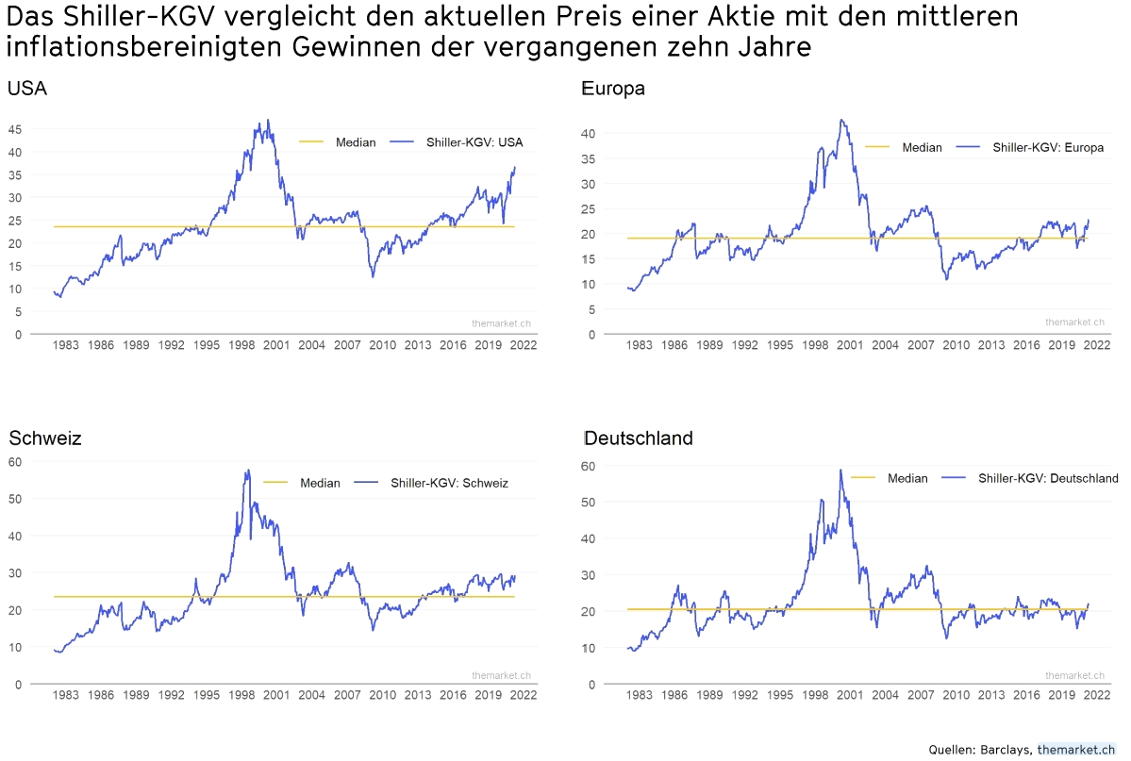
Die Aktienbewertungen in den USA sind weiterhin sehr hoch; in anderen Teilen sind sie nur leicht überdurchschnittlich

Slide 13
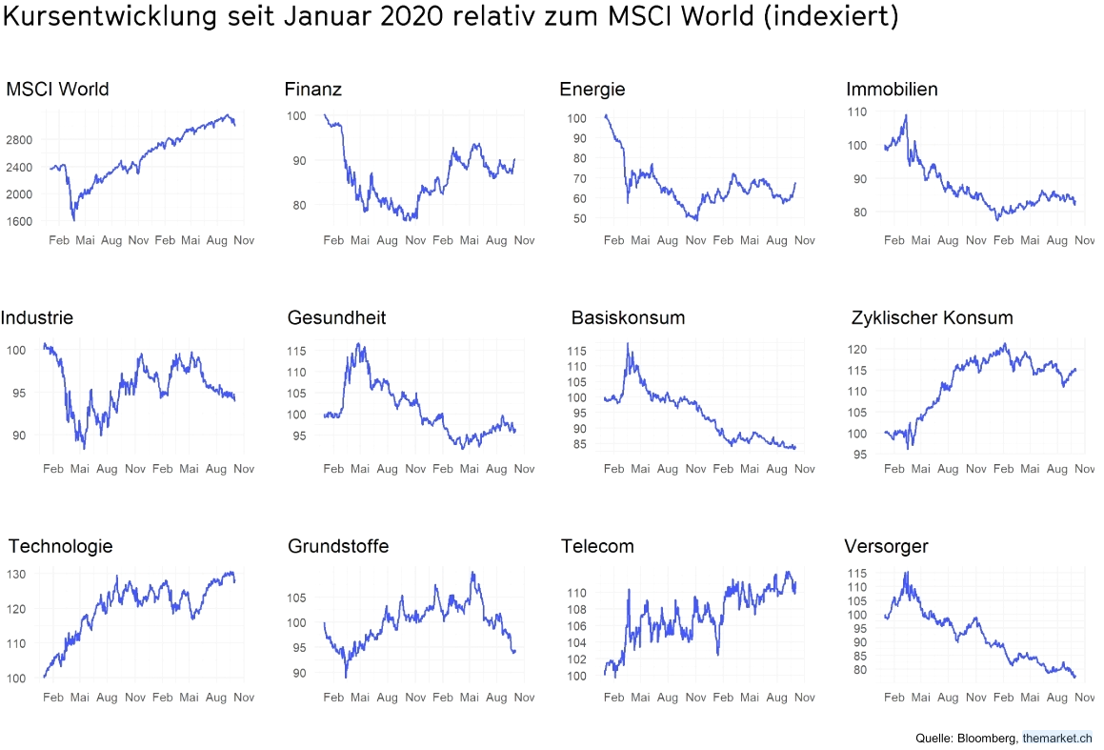
Der allgemeine Trend des MSCI World könnte zumindest kurzfristig gebrochen worden sein; Finanzwerte zeigen eine gewisse Stärke gegenüber dem MSCI World, wobei die Technologiewerte eventuell am oberen Ende angekommen sind

Slide 14
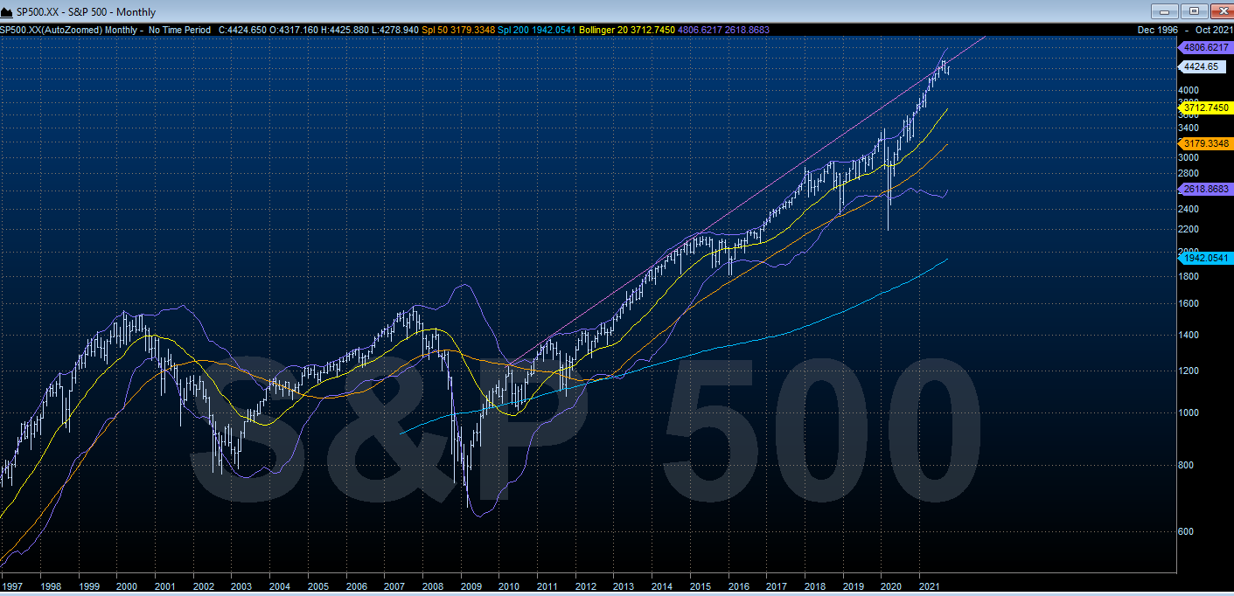
Der langfristige Trend des S&P 500 ist sicherlich noch intakt. Er ist jedoch am oberen Ende des langfristigen Trendkanals angelangt, was die Wahrscheinlichkeit einer Korrektur erhöht.

Slide 15
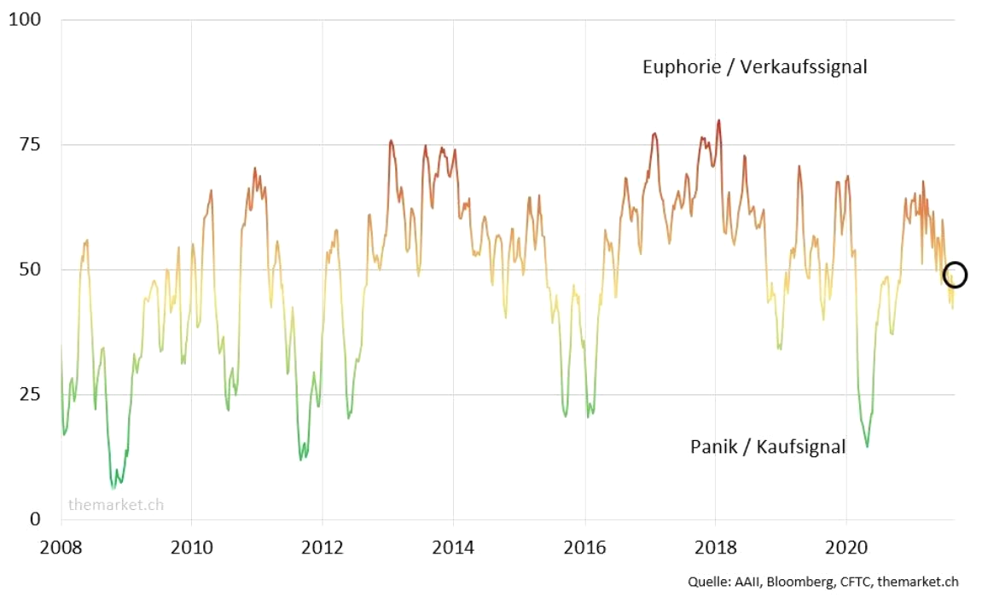
Die allgemeine Stimmung ist neutral. Weder das eine noch das andere Lager überwiegt im Moment. Das kann sich jedoch schnell ändern.

Slide 16
Unsere aktuelle Anlagetaktik: Wir halten die Aktienquote neutral. Innerhalb der Anlageklasse fokussieren wir vermehrt auf Aktien, welche eine gewisse Preismacht (Pricing Power) aufweisen. Das Umfeld spricht weiterhin nicht für Obligationen.
Makro / PMI haben Peaks unterschritten
Zentralbank spricht von Tapering
Realzinsen weiterhin tief
Bewertungen sind überdurchschnittlich
Trend ist (zumindest kurzfristig) gefährdet
Stimmung ist neutral

Slide 17
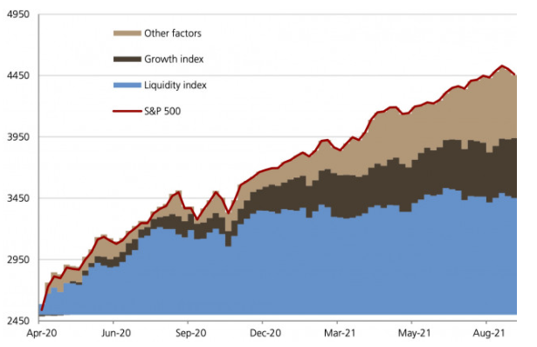
Das Ende der Börsenblase hängt stark von der Zinsentwicklung ab. Sollten die Zinsen steigen, wäre das für den Grossteil der Aktien nicht förderlich. Die Unterstützungen nehmen tendenziell ab. Banken könnten von höheren Zinsen profitieren.
Gemäss Schätzungen der UBS basiert die Aktienrally auf drei wesentlichen Komponenten: Der billigen Liquidität (blau), dem Gewinnwachstum der Unternehmen (dunkelbraun) und weiteren Faktoren (hellbraun), wie zum Beispiel der Risikoprämie*.
Die Zeit von ultrabilligen Finanzierungs-möglichkeiten (blau), dem Haupttreiber der Rally, könnte sich zu Ende neigen. In den USA erwartet man die erste Zinserhöhung gegen Ende 2022.
Höhere Zinsen könnten ebenfalls dazu führen, dass Investoren wieder eine höhere Risikoprämie (hellbraun) für Aktien verlangen. Dies würde die die Aktienkurse ebenfalls belasten.
1/4
1/4
1/2
Quelle: UBS
* Die Risikoprämie besagt, wie viel Zusatzrendite die Aktieninvestoren gegenüber sicheren Anlageformen einfordern. Sinkt die geforderte Prämie steigt in der Regel der Kurs einer Aktie, da sie teurer wird.

Slide 18
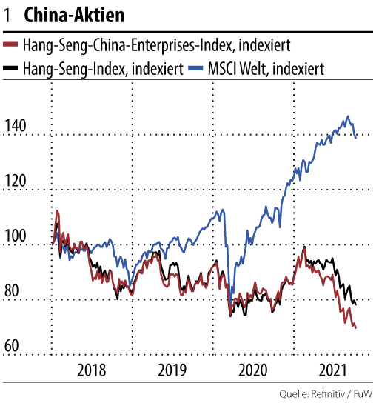
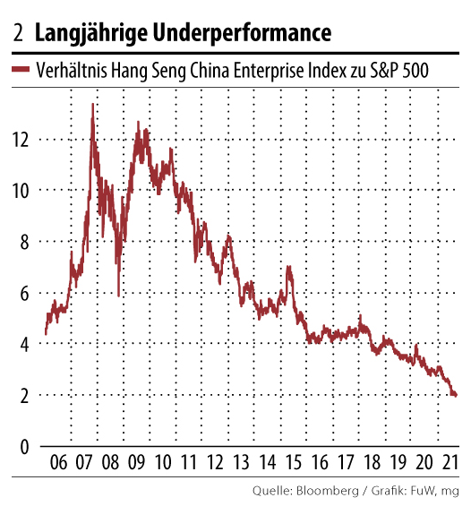
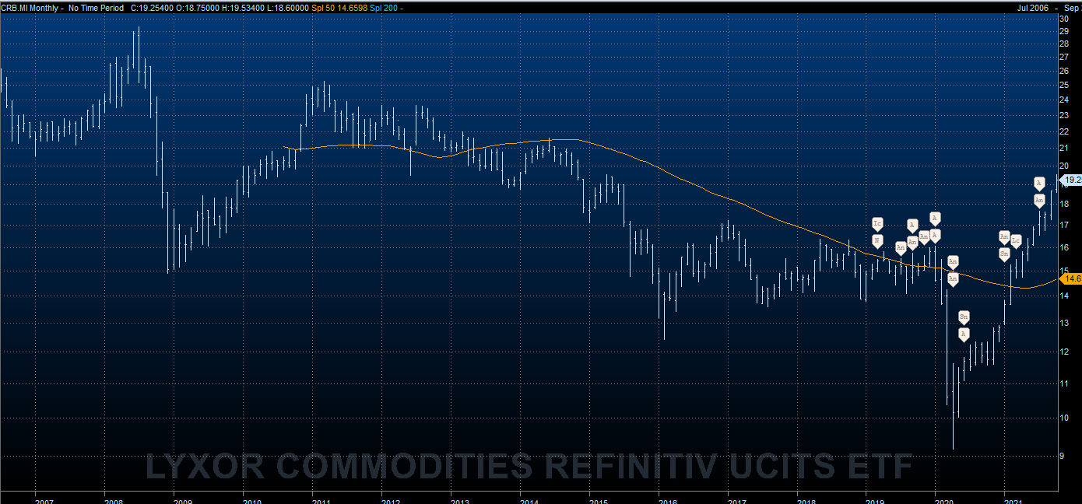
Die Probleme in China, ausgelöst unter anderem durch die mögliche Insolvenz des Immobilienentwicklers «Evergrande», haben sich bisweilen nicht auf den Rest der Welt ausgeweitet. Sie führen jedoch wahrscheinlich zu einer Dämpfung des Wachstums (in China).
Die Underperformance von China, dargestellt durch das Verhältnis des Hang Seng China Enterprises Index gegenüber dem S&P 500 ist seit 2009 bestehend. Die jüngsten Entwicklungen haben den Trend verlängert. Die bereits auf Folie 6 dargestellten PMI illustrieren die voraussichtliche Dämpfung des Wirtschaftswachstums in China.
Hingegen haben die Preise von Rohstoffen im Durchschnitt keinen Rückschlag erlebt. Der Index ist im Gegenteil auf einem Höchststand seit 2015.

Slide 19
Der Goldpreis steckt in einem Dilemma, er verharrt um 1’750 USD. Höhere Realzinsen (Nominalzinsen abzüglich der Inflation) machen das Gold unattraktiver. Dem Gold wird aber auch ein gewisser «Katastrophenschutz» zugesprochen. Im Moment scheinen sich die Marktteilnehmer nicht einig zu sein, welchem Szenario sie folgen sollen.

Slide 20
Kontakt
Invethos AG Marc Baumann Taubenstrasse 8 Postfach
3001 Bern
+41 31 311 87 10
marc.baumann@invethos.ch

